Slide 1
Halo und Primacy Effect im Webmarketing

Slide 2
Halo Effekt
Ein positiver Stimulus überstrahlt alle anderen und hebt sie mit an.

Slide 4
Halo – Effekt 2

Slide 5
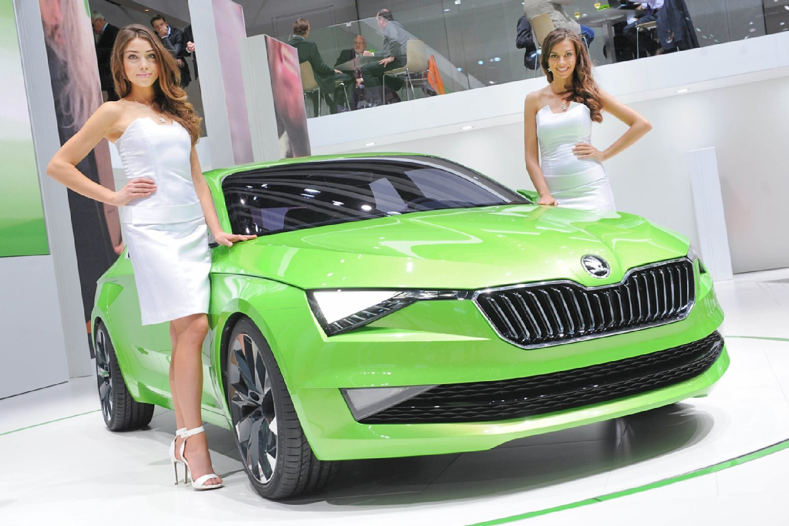
Virtual Identity (VI)
Halo – Effekt 3
Notes:
Achten Sie jetzt nicht auf die Kleidung

Slide 6
Virtual Perception
Halo – Effekt 4

Slide 7
Primacy Effect
Welche Automarke?
Notes:
Palmers Strümpfe
In dieser Mischung von Eindrücken geht der Fokus verloren.

Slide 8
Primacy Effect

Slide 9
Halo Effekt

Slide 10
Zusammenfassung Halo und Primacy

Slide 11
Halo und Primacy Effect
Der erste Eindruck ist der bleibende.
Ein positiver Stimulus überstrahlt alle anderen und hebt sie mit an.

